Slide 1
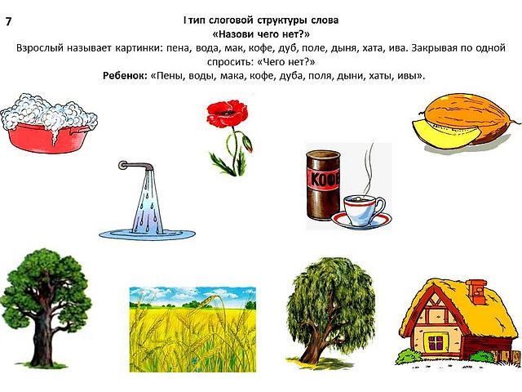
ИГРА
«ЧЕГО НЕТ»

